Slide 1


Slide 2

讲师简介
享学课堂 -Zero老师
系统架构师、项目经理
前阿里P7移动架构师，曾就职于Nubia等一线互联网公司。有多年的项目研发经验，精通Android 高级控件开发，性能优化，多种开源框架开发经验，热爱代码，对Android情有独钟，讲课生动，有激情。
◆ QQ：3417671365

Slide 3

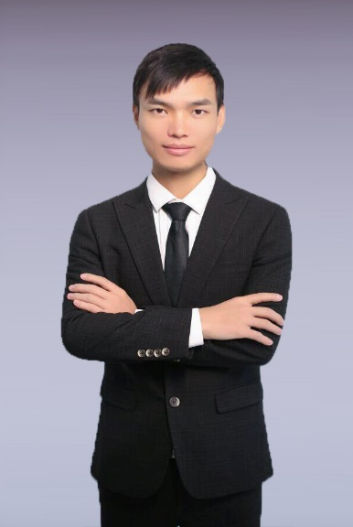



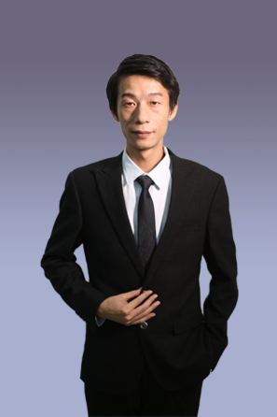
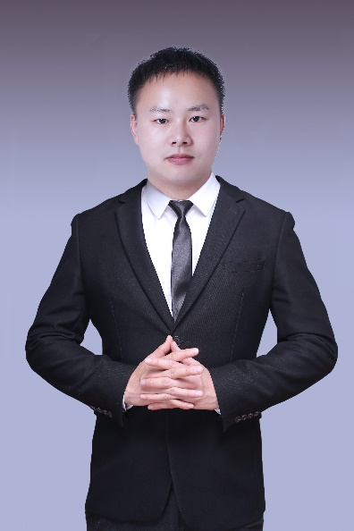
享学讲师团队
享学VIP讲师介绍
Allen老师
国防科大研究生毕业，
全球首批Android开发者,中国联通移动架构师
Zero老师
前阿里P7移动架构师，
曾就职于Nubia等一线互联网公司。
Lance老师
某游戏公司主程，
前爱奇艺高程。
Jett老师
前东芝，东方集团资深架构师。
Derry老师
Android系统定制，
腾讯IOT，阿里平台，联通运维，资深工程师。
Alvin老师
曾就职于三星、
小米，项目经理
Leo 老师
某创业公司技术总监，网易特约讲师

Slide 4


Slide 5




关注享学课堂 免费领取课程
了解更多优惠活动
薇薇老师：128690707

Slide 6

咨询
往期视频薇薇老师：1286907073
官方咨询阿媛老师：1413650094
关注享学课堂
免费领取课程

Slide 7
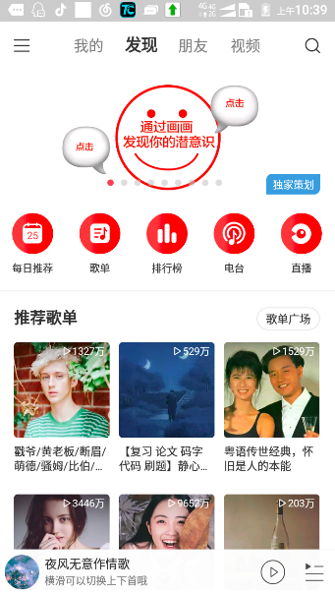
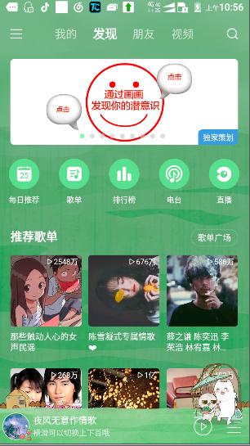
换肤
保持App新鲜感
提高付费率
配合节日、活动进行营销
APK瘦身
写死的主题，切换很low

Slide 8

换肤的本质
动态修改App内的：文字颜色、图标、背景等元素
1：不闪烁
2：无启动
3：架构独立
4：无继承
5：易维护

Slide 9
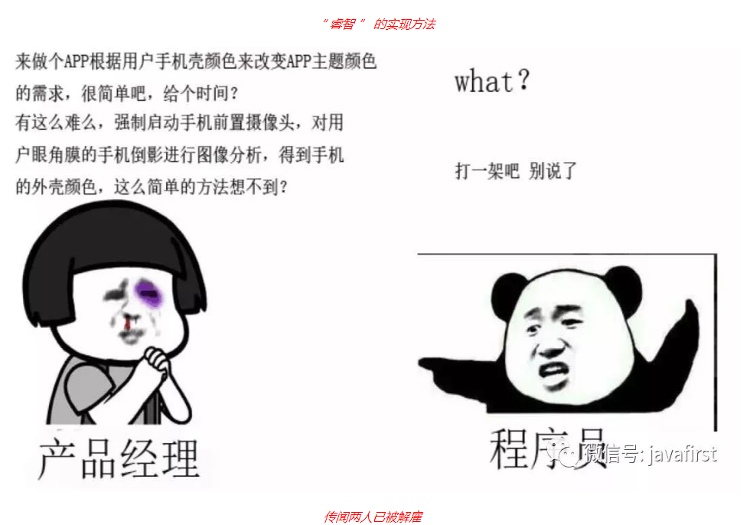

Slide 10

讨论哪些资源可以替换？
动画
背景图片
字体
字体颜色
字体大小
音频
视频

Slide 11
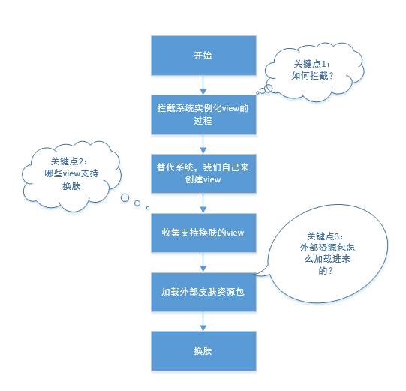
换肤步骤分析

Slide 12
目 录
CONTENTS
换肤前的知识准备
换肤方案探究
换肤
课程复盘
1.什么是hook?
2.setContentView流程分析
3.LayoutInflater布局原理分析
4.Android资源管理器AssetManager内核解密
1. 换肤到底要换什么
2.换肤思路分析
1.换肤实战
Android成长之路
交流互动

Slide 13
什么是Hook?
Hook 英文翻译过来就是「钩子」的意思，那我们在什么时候使用这个「钩子」呢？在 Android 操作系统中系统维护着自己的一套事件分发机制。应用程序，包括应用触发事件和后台逻辑处理，也是根据事件流程一步步地向下执行。而「钩子」的意思，就是在事件传送到终点前截获并监控事件的传输，像个钩子钩上事件一样，并且能够在钩上事件时，处理一些自己特定的事件。

Slide 14
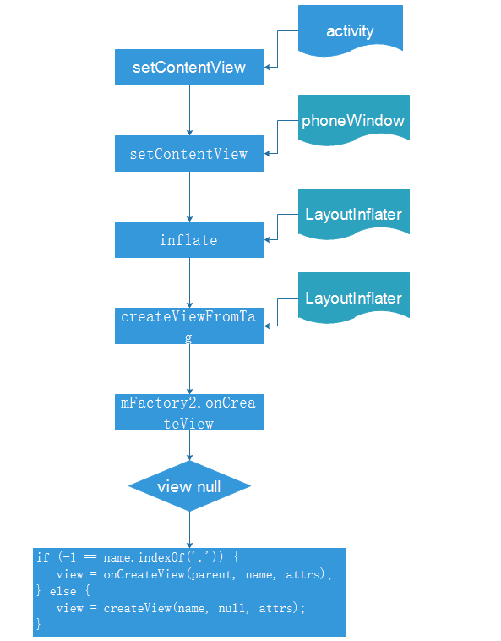
XML解析流程

Slide 15
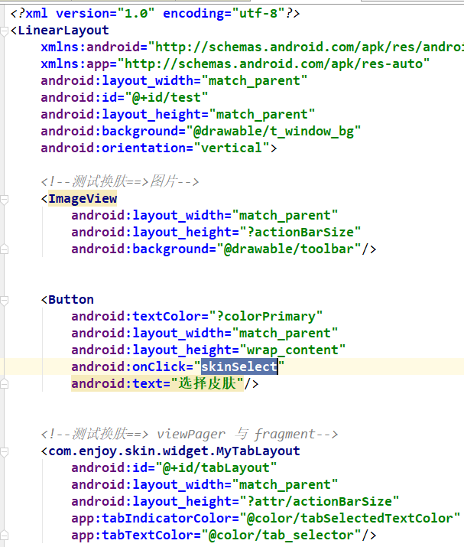
布局创建流程
如何从一个XML创建出对应的View对象，完成布局加载？
1、根据资源ID获得XML数据，进行XML解析
2、根据XML解析的节点(View的名称)创建对象
3、解析节点中的属性设置对象属性

Slide 16
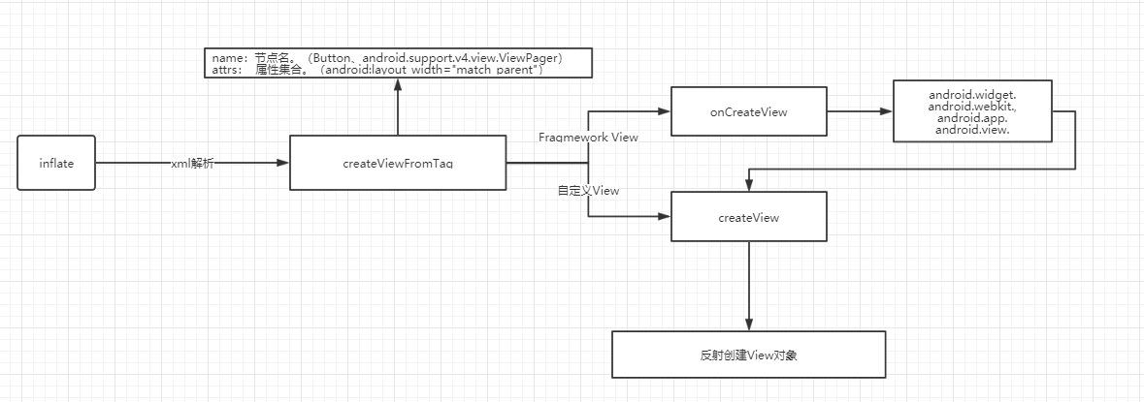
布局创建流程
系统能获得每一个View对象，我们如何获得？

Slide 17
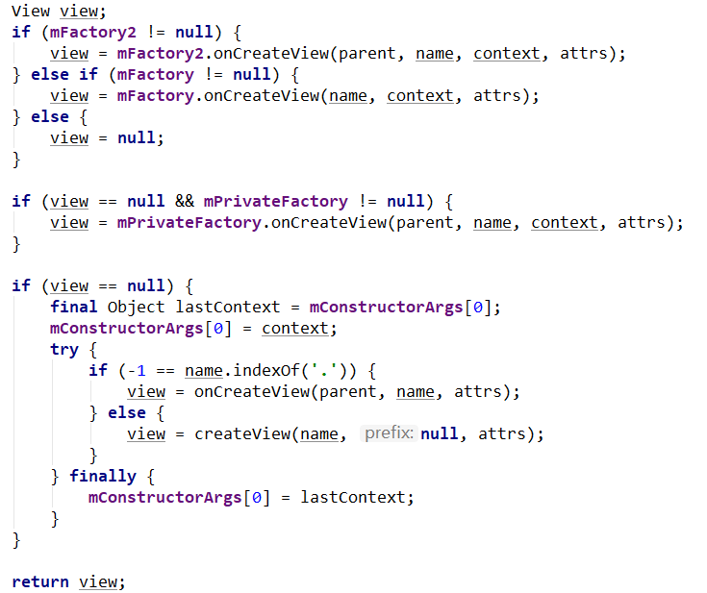

采集所有View
自定义一个LayoutInflater？
侵入性太强
框架内，暗度陈仓！无侵入框架
一个View上有多个属性
而一个app则有多个View
所以要收集的信息是一个链表

Slide 18
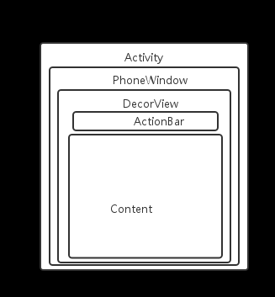
看看系统是如何创建View的
1.除DecorView之外的View都是通过LayoutInflater创建的
2.通过设置setFactory2设置一个Facotory进去，可以让我们自己来
决定如何创建View
解决换肤的第一个关键技术点

Slide 19
目 录
CONTENTS
换肤前的知识准备
换肤方案探究
换肤
课程复盘
1.什么是hook?
2.setContentView流程分析
3.LayoutInflater布局原理分析
4.Android资源管理器AssetManager内核解密
1. 换肤到底要换什么
2.换肤思路分析
1.换肤实战
Android成长之路
交流互动

Slide 20
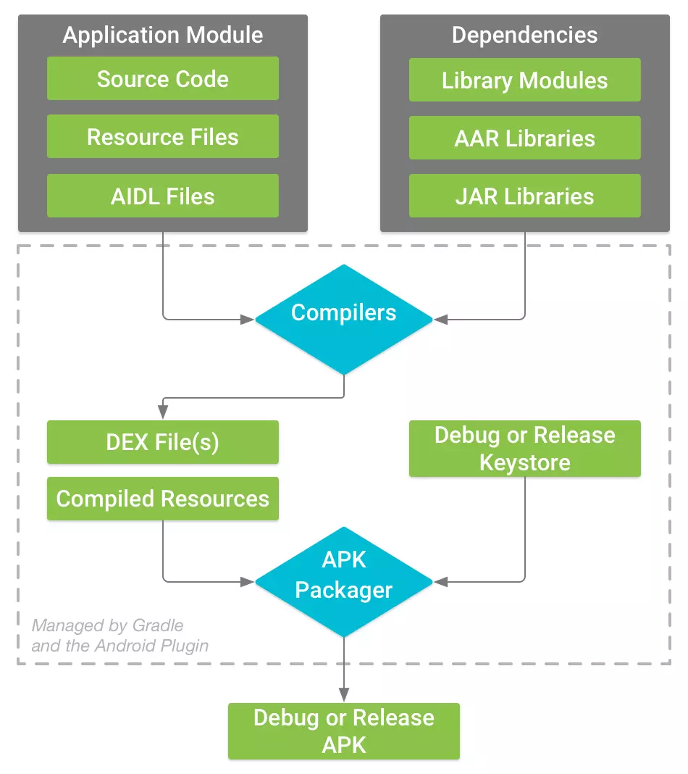

Slide 21
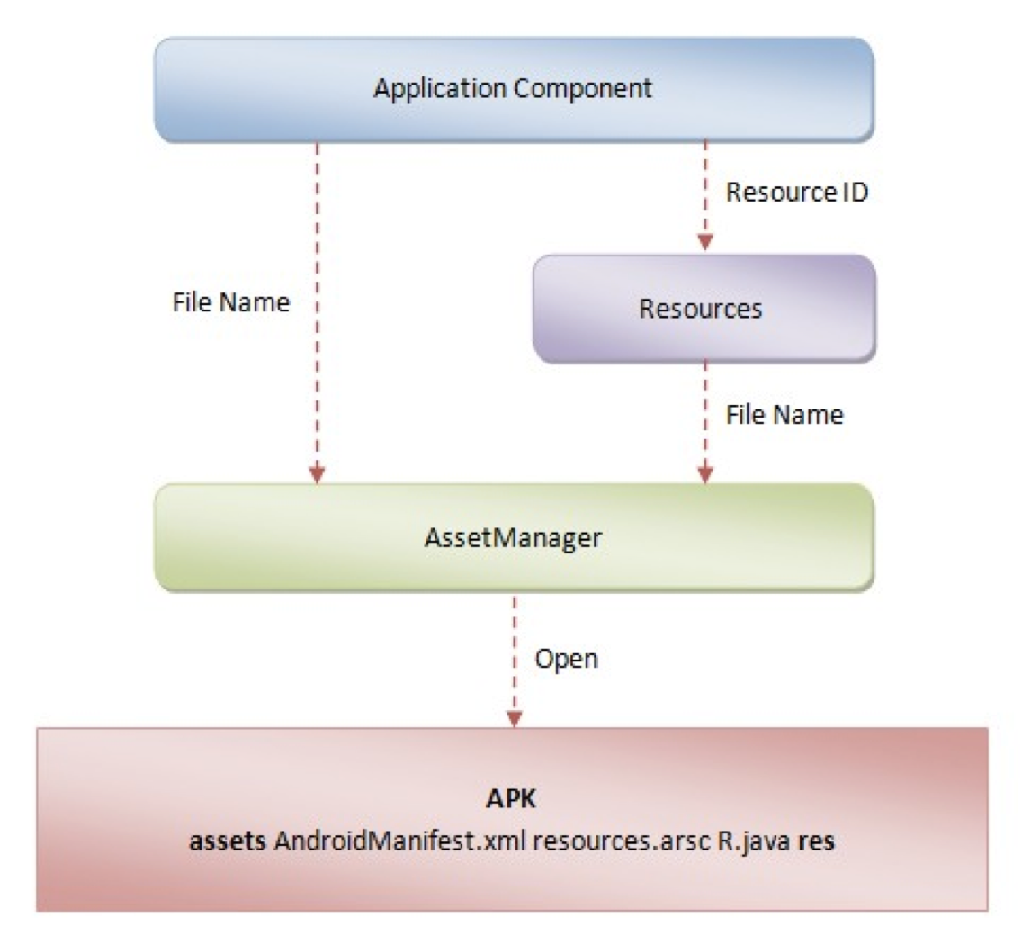
资源管理

Slide 22
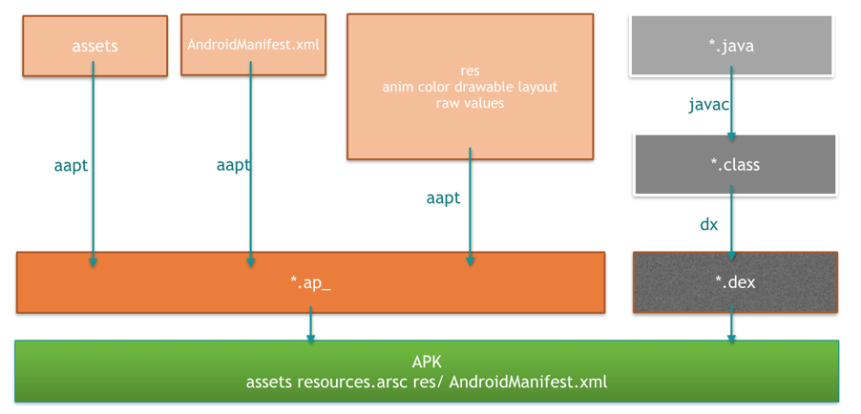
Notes:
AAPT这个工具在打包过程中主要做了下列工作：
把"assets"和"res/raw"目录下的所有资源进行打包（会根据不同的文件后缀选择压缩或不压缩），而"res/"目录下的其他资源进行编译或者其他处理（具体处理方式视文件后缀不同而不同，例如：".xml"会编译成二进制文件，".png"文件会进行优化等等）后才进行打包；
会对除了assets资源之外所有的资源赋予一个资源ID常量，并且会生成一个资源索引表resources.arsc；
编译AndroidManifest.xml成二进制的XML文件；
把上面3个步骤中生成结果保存在一个*.ap_文件，并把各个资源ID常量定义在一个R.java中；
.ap_这个文件会在生成APK时放入APK包中,.ap这个文件本身是一个ZIP包，他里面包含resources.arsc、AndroidManifest.xml、assets以及所有的资源文件

Slide 23
加载皮肤包
//反射创建AssetManager 与 Resource AssetManager assetManager = null; try { assetManager = AssetManager.class.newInstance(); //资源路径设置 目录或压缩包 Method addAssetPath = assetManager.getClass().getMethod("addAssetPath", String.class); addAssetPath.invoke(assetManager, "/sdcard/a.skin"); //根据当前的设备显示器信息 与 配置(横竖屏、语言等) 创建Resources Resources resources = new Resources(assetManager, getResources().getDisplayMetrics(), getResources().getConfiguration()); //资源名 String resourceEntryName = getResources().getResourceEntryName(R.drawable.t_window_bg); String resourceTypeName = getResources().getResourceTypeName(R.drawable.t_window_bg); System.out.println(resourceEntryName+"==="+resourceTypeName); //获取外部Apk(皮肤包) 包名 PackageManager mPm = getPackageManager(); PackageInfo info = mPm.getPackageArchiveInfo("/sdcard/a.skin", PackageManager.GET_ACTIVITIES); String packageName = info.packageName; int identifier = resources.getIdentifier(resourceEntryName, resourceTypeName, packageName); Drawable drawable = resources.getDrawable(identifier); } catch (Exception e) { e.printStackTrace(); }
皮肤包就是一个没有代码的APK

Slide 24
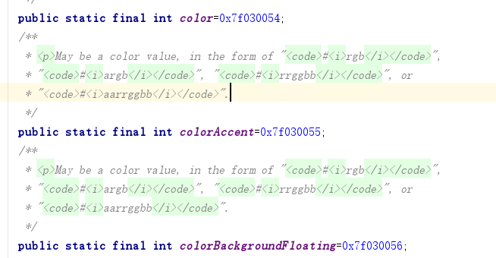
皮肤包对应关系
R.java

Slide 25
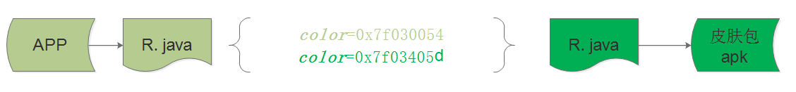

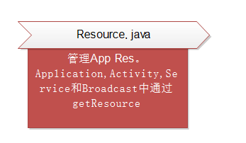
皮肤包 与 APK包关系

Slide 26
Resource.java
返回资源对应的R.java 里面的Id
public int Resources.getIdentifier(String name, String defType, String defPackage)
你需要资源的名字
你需要资源的类型
资源包的包名
返回资源对应的R.java 里面的Id
public int Resources.getColor(@ColorRes int id)
插件资源的
resources
你需要插件资源
的id

Slide 27
目 录
CONTENTS
换肤前的知识准备
换肤方案探究
换肤
课程复盘
1.什么是hook?
2.setContentView流程分析
3.LayoutInflater布局原理分析
4.Android资源管理器AssetManager内核解密
1. 换肤到底要换什么
2.换肤思路分析
1.换肤实战
Android成长之路
交流互动

Slide 28
换肤思路
1. 在setContentView的时候hook布局文件中View的创建过程中，收集支持换肤的view
2. 通过AssetManager的addAssetPath方法加载外部资源，实现插件化换肤

Slide 29
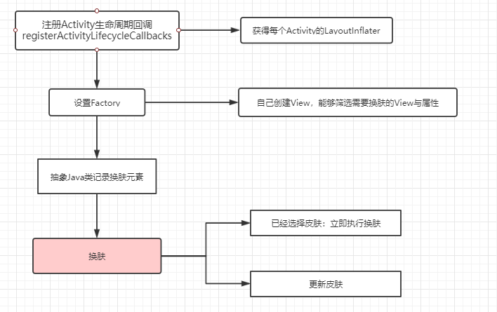
作业: 架构搭建
需要基类 baseActivity吗？如果是fragment怎么办？再创建一个baseFragment？
其实，这个是一个生命周期问题。。。
其实，这也是一个设计模式问题。。。

Slide 30
现在的你？
技术太落后
想去大厂
公司技术框架落后，工作主要
是堆砌业务，没有机会接触底层技术
一直待在中小型公司或者外包公司，想去BAT等一线互联网公司
工作危机
自学很迷茫
掌握的技术与工作年限严重不匹配，技术能力无法胜任目前工作岗位，或者无法通过BAT等一线互联网公司的面试
Android技术栈太多，不知道该学哪些，看书看博客效率太低，没人指导很迷茫，刚学完的技术很快就遗忘了
Notes:
https://github.com/Tencent/tinker/blob/dev/tinker-android/tinker-android-loader/src/main/java/com/tencent/tinker/loader/SystemClassLoaderAdder.java

Slide 31





怎样去学习？

Slide 32

怎样学习这个知识体系？
自学
买书学习
朋友请教

Slide 33
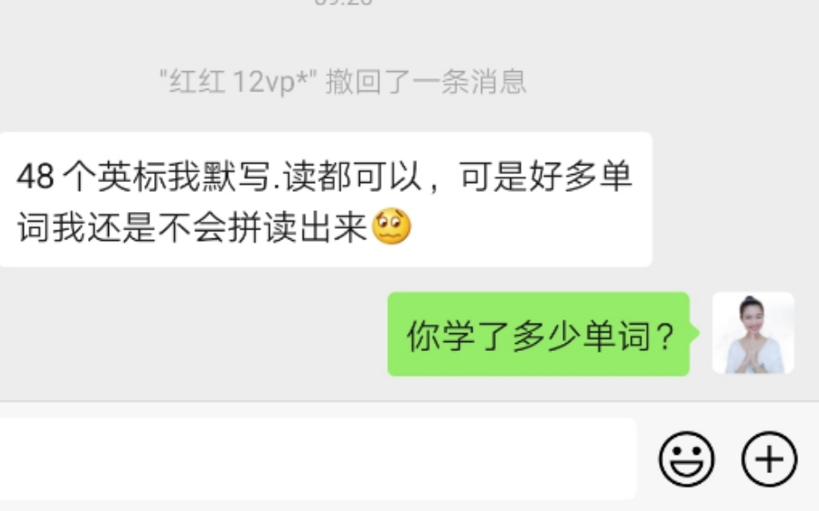
学习的态度

Slide 34
自学？
课程咨询阿媛老师：2807762965
方向
耗时
技术无法落地
坚持不下来
学习的方向和目标 无法把控 学习的程度难以掌握
自己遇到了问题，查资料需要很长时间，资料还不一定是对的，这样就增添了学习成本，甚至会导致学习流产
自己学习，缺乏实际的项目，学了感觉没有用，所以久而久之就会产生一种想法，反正现在没有用，等以后要有的时候再学习，然后就没有然后了
自学是没有人指导的，是一个坐冷板凳的过程，大部分人本身就是明天主义者，在没有人教，没有人在后面鞭策的时候，学习很容易就变成了，“我靠，要不今天先休息吧，明天再努力”

Slide 35
适合人群
在职程序猿
拒绝平庸 期待蜕变
具备开发基础，热爱互联网技术
拒绝成为一个简单的搬砖coder，
期待思维和能力的蜕变
技术进入瓶颈区
有进入一线互联网公司梦想
工作几年，技术平平没有核心竞争力不知道学什么，不知怎么快速成长
梦想还是要有的万一实现了呢？
来享学课堂，去BATJ工作
关注享学课堂
免费领取课程

Slide 36
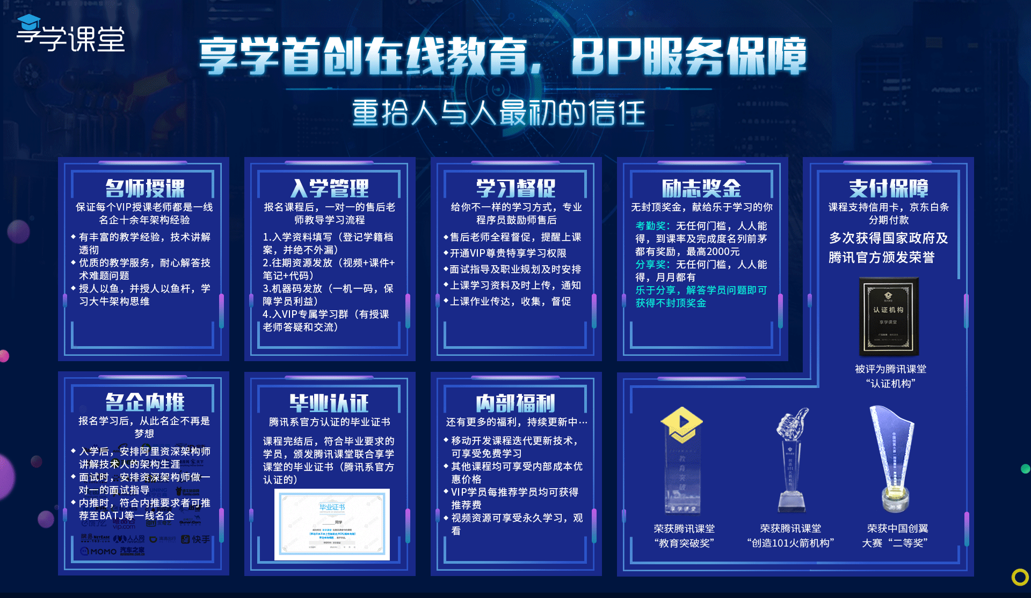
关注享学课堂
免费领取课程

Slide 37
享学讲师团队
享学VIP讲师介绍
Allen老师
国防科大研究生毕业，
全球首批Android开发者,中国联通移动架构师
Zero老师
前阿里P7移动架构师，
曾就职于Nubia等一线互联网公司。
Lance老师
某游戏公司主程，
前爱奇艺高程。
Jett老师
前东芝，东方集团资深架构师。
Derry老师
Android系统定制，
腾讯IOT，阿里平台，联通运维，资深工程师。
Alvin老师
曾就职于三星、
小米，项目经理
Leo 老师
某创业公司技术总监，网易特约讲师

Slide 38
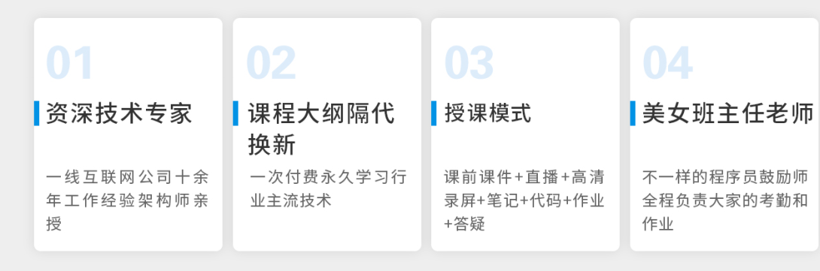
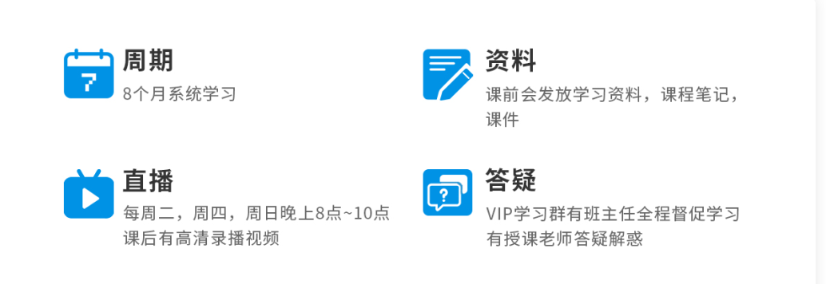
课程服务
关注享学课堂
免费领取课程

Slide 39












企业内推资源
关注享学课堂
免费领取课程

Slide 40



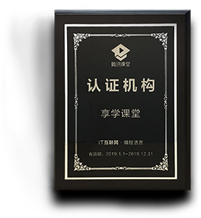
发展历程
2018
3月
立足行业
2018
9月
行业领先
2019
1月
全面领航
JavaVIP架构班开班及获得湘潭市政府颁发“中国创翼”二等奖荣誉证书
享学课堂VIP学员突破1000名学员
享学课堂一周年，VIP学员达到4000+
公司成立
教育口碑
更多突破
成立享学课堂入驻腾讯课堂
2018
5月
因课程口碑荣获腾讯课堂官方颁发“创造101火箭机构奖”
2018
11月
被腾讯课堂评选为官方“优质认证机构”并获得腾讯课堂“教育突破奖”
2019
6月
关注享学课堂
免费领取课程

Slide 41

企业荣誉
关注享学课堂
免费领取课程

Slide 42
失败的人永远在找接口，成功的人都在找捷径
不去学，成功率0%
试着学，成功率20%
好好学，成功率60%
努力学，成功率80%
坚持学，成功率100%
站着不动永远是观众
二八定律永存在，因为选择，所以不同

Slide 43
谢谢
TECHNOLOGY
观看
Zero
关注享学课堂
免费领取课程

